Slide 1
Psaní všemi deseti

Slide 2
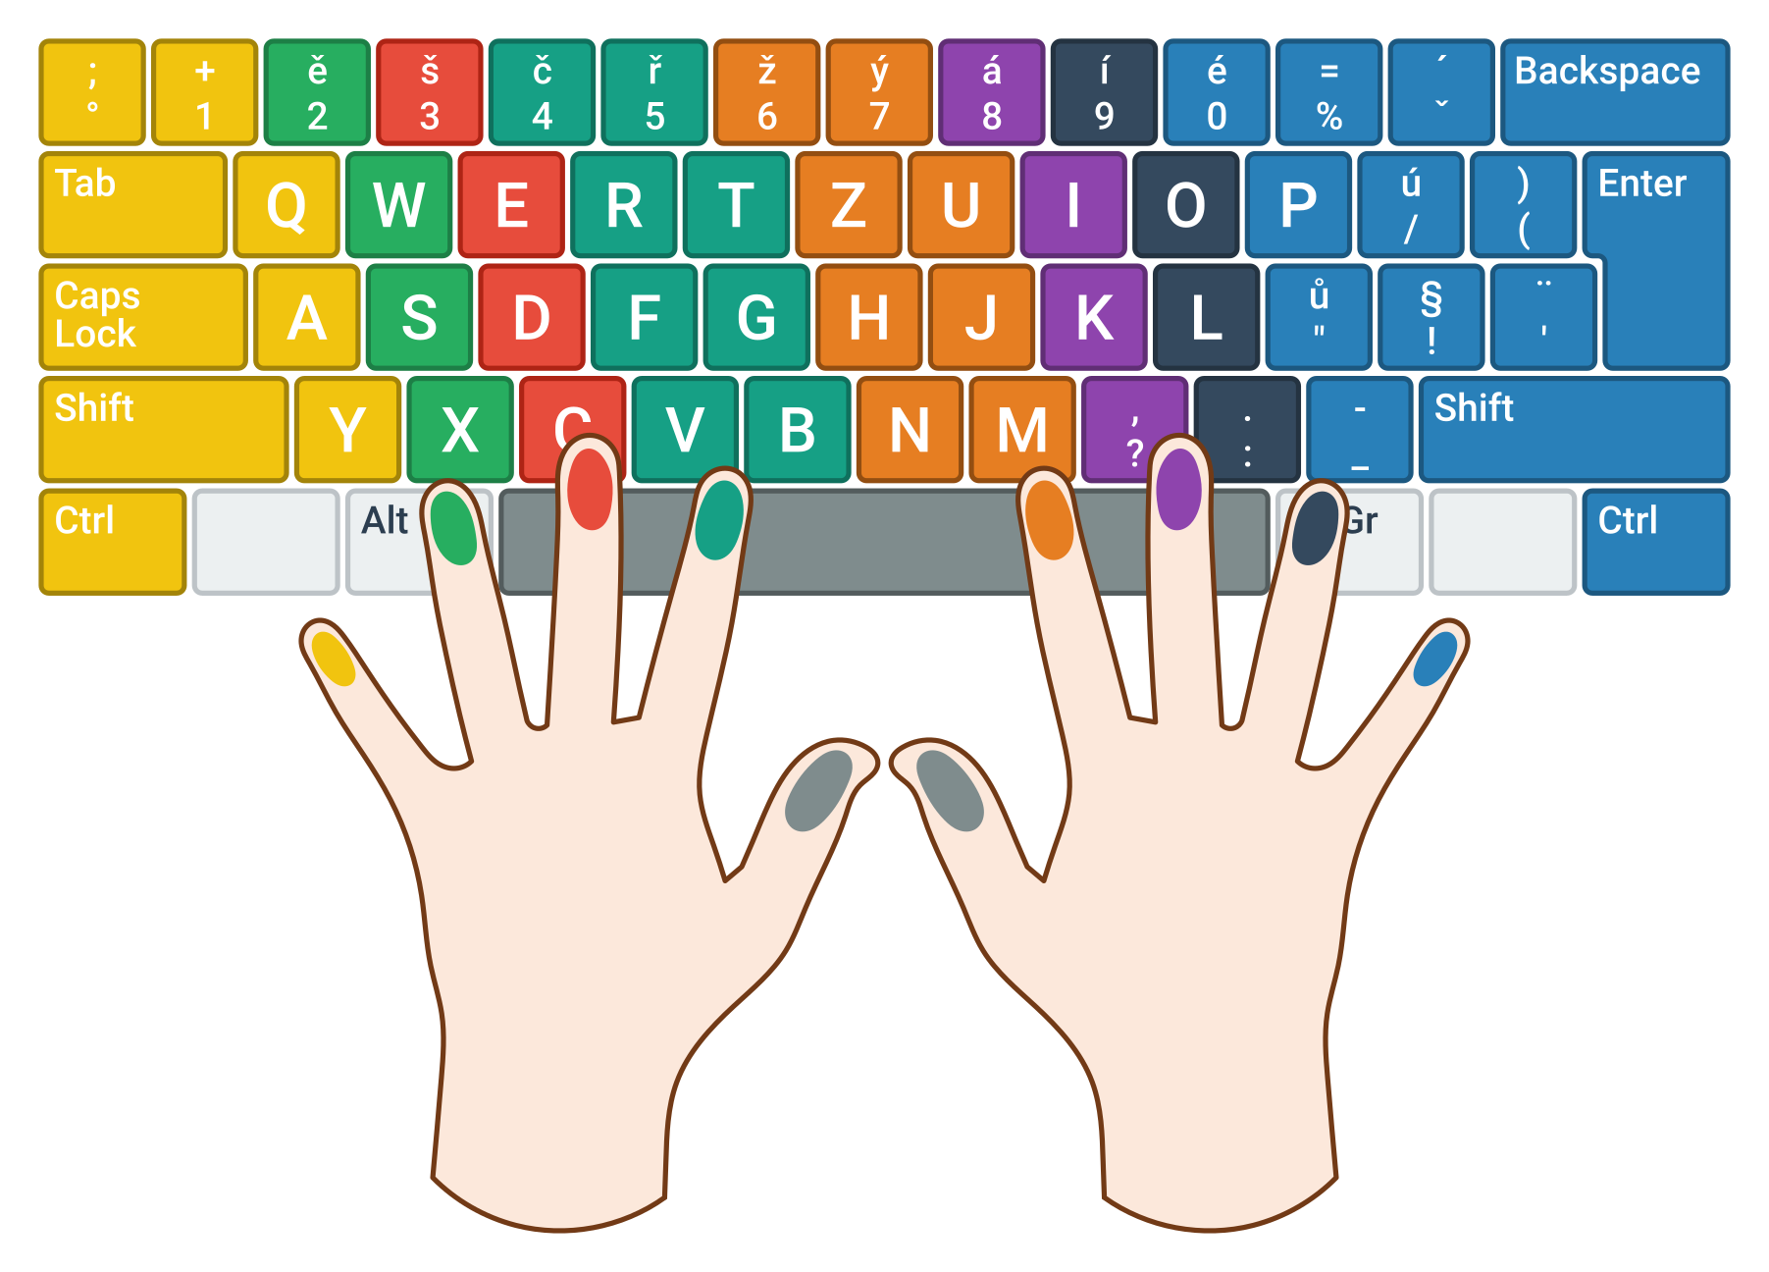
Pod pojmem „psaní všemi deseti“ se běžně označuje dovednost efektivního používání klávesnice. Zahrnuje využívání všech deseti prstů se snahou o rovnoměrné vytížení všech prstů a také psaní naslepo, tj. bez dívání se na klávesnici.
Výuka probíhá pomocí počítačového programu Mount Blue.

Slide 4
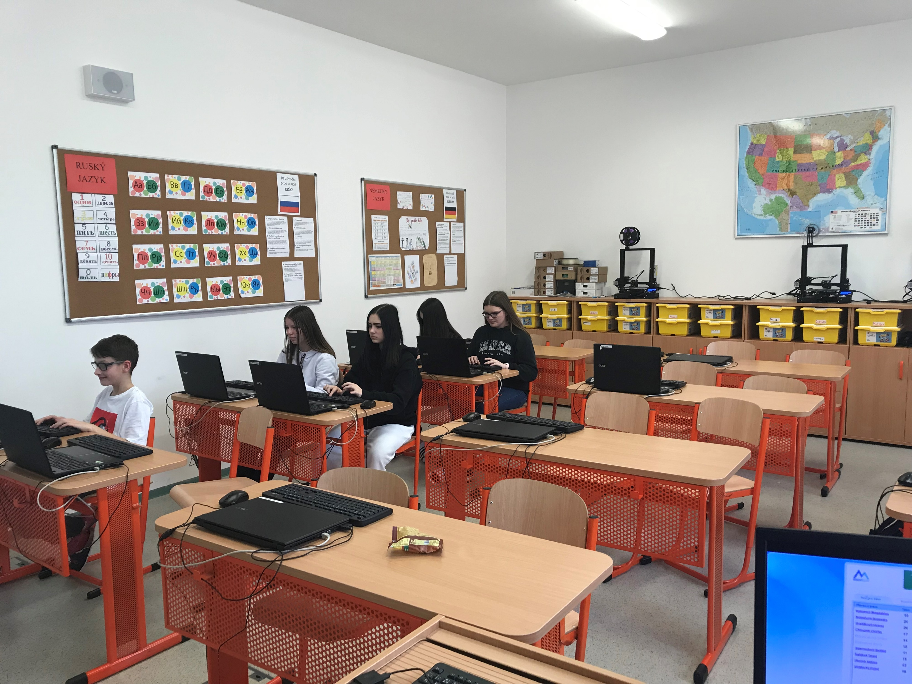
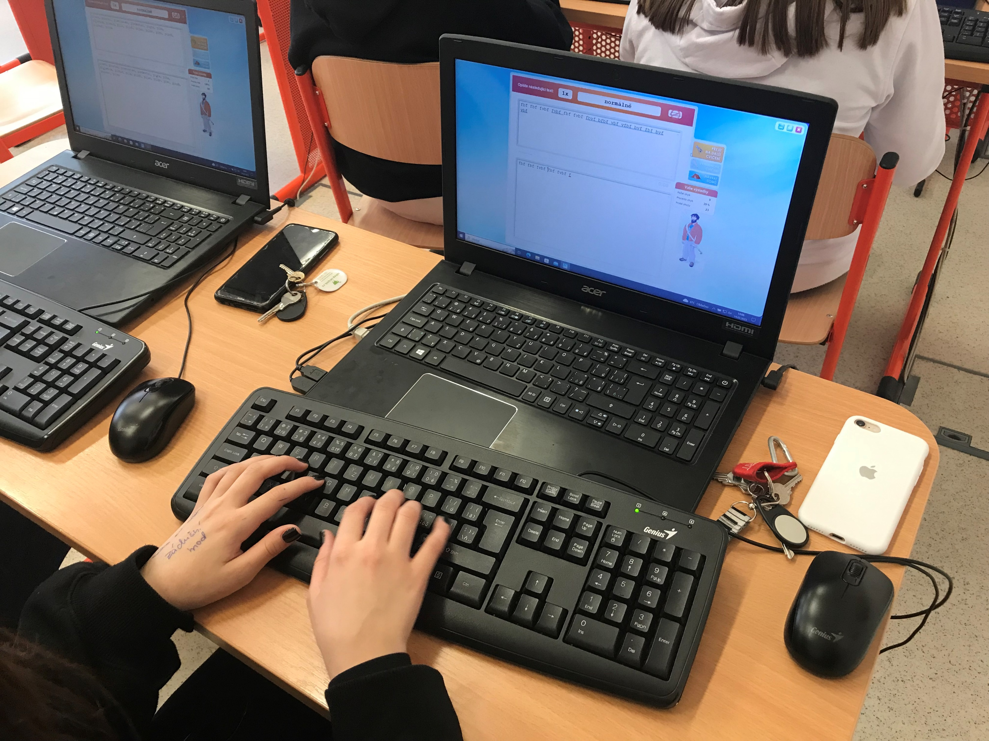

Slide 5
